Slide 1
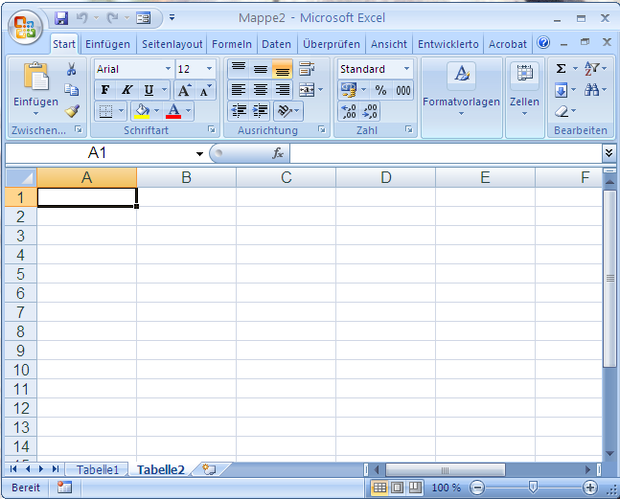
Menüleiste
Symbolleiste
Namenfeld
Bearbeitungsleiste
Spaltenbezeichnung
Feld
Zeilenbezeichnung
Tabellenblatt
Layout
Blatt-Teiler (waagr./senkr.)

Slide 2
Menüleiste
Symbolleiste
Namenfeld
Bearbeitungsleiste
Spaltenbezeichnung
Feld
Zeilenbezeichnung
Tabellenblatt
Layout
Blatt-Teiler (waagr./senkr.)

